Slide 1
阅读区案例
九里幼儿园 徐皎

Slide 2
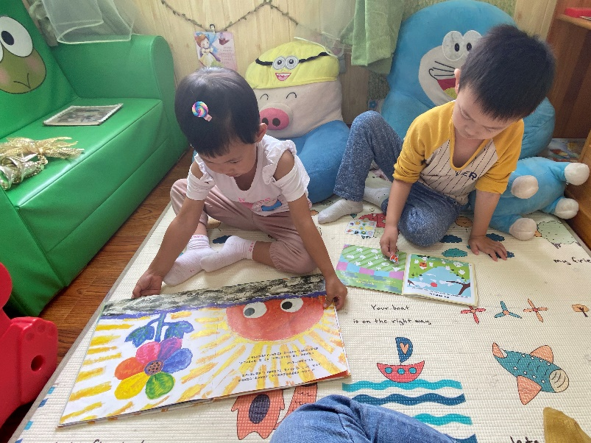
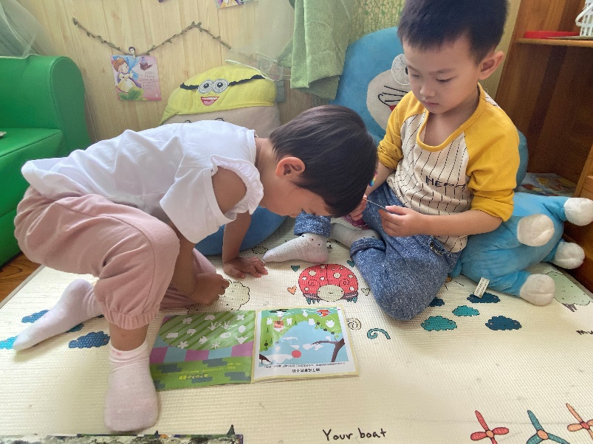
观察实录：
区域游戏时间到了，徐翌霖、仇伊伊等几位小朋友选择了阅读区，只见幼儿都选择自己喜欢的图书，安静地坐下来看图书，徐翌霖选择了一本图书看了起来，仇伊伊拿了一本书坐在他的旁边看了起来，“徐翌霖，你看的什么的呀。 ”仇伊伊小声音的问，“贴纸书” 。“我能和你一起玩吗?”“可以”两个小朋友手指指着图书，你一言我一语的说。徐翌霖说:“这里不好贴这个，这里是小兔子。”你贴这里，我贴这里。”过了一会儿，徐翌霖问:“你拿的什么书，我们看你的故事书吧。”“好的”两个小伙伴认真的看着绘本。

Slide 3
分析与评价
《指南》社会领域目标2：能与同伴友好相处。 孩子的表为: 1. 能想办法吸引同伴和自己一起游戏。 目标3：具有自尊、自信、自主的表现。5-6岁典型表现: 1.能主动发起活动或在活动中出主意、想办法。 《指南》语言领域 (一)倾听与表达目标2：愿意讲话并能清楚地表达。 孩子的表现为: 1. 愿意与他人讨论问题，敢在众人面前说话。

Slide 4
支持与策略
1、为幼儿创造说话的机会并体会交往的 乐趣。
2、鼓励幼儿自主阅读，引导他们以自己的经验为基础理解图书的内容。
3、在阅读中发展幼儿的想象和创造能力。
4、经常和幼儿一起阅读，引导他们以自己的经验为基础理解图书与表达的内容。

